Slide 1

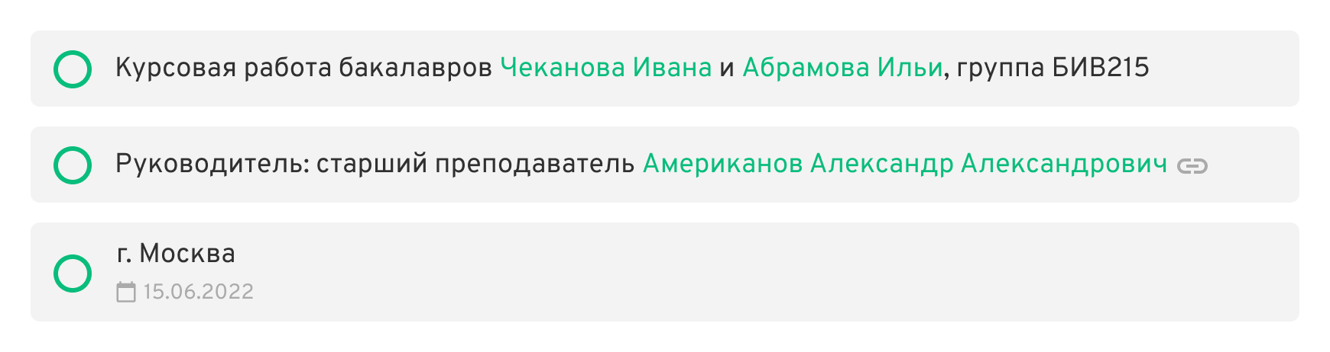
Задачник
Московский институт электроники и математики им. А. Н. Тихонова
Делай дела, а не планируй
Программное обеспечение для отслеживания задач
1

Slide 2
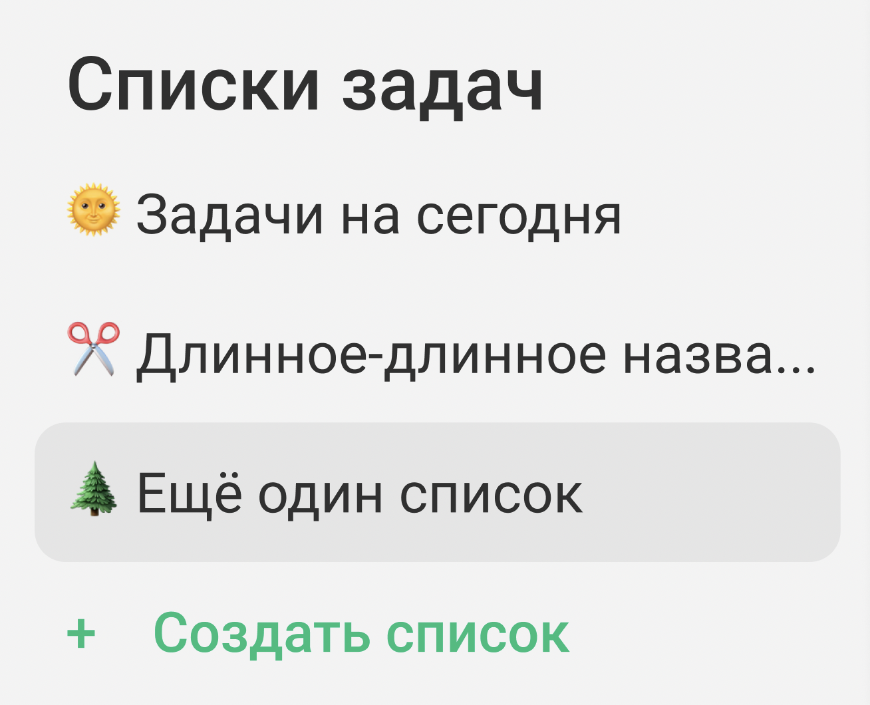
Что такое задачник
«Задачник» ⎯ это программа, которая поможет освободить голову от лишних мыслей, оставив мозгу заботы о действительно важных вещах.
Записывай мысли, сортируй их по спискам, доводи начатое до конца ⎯ вот парадигма нашего сервиса.
Целью проекта было создание прототипа удобного сервиса для ведения списка дел, который можно было бы использовать как на работе, так и дома.
2
Notes:
Какие-то вступительные слова

Slide 3
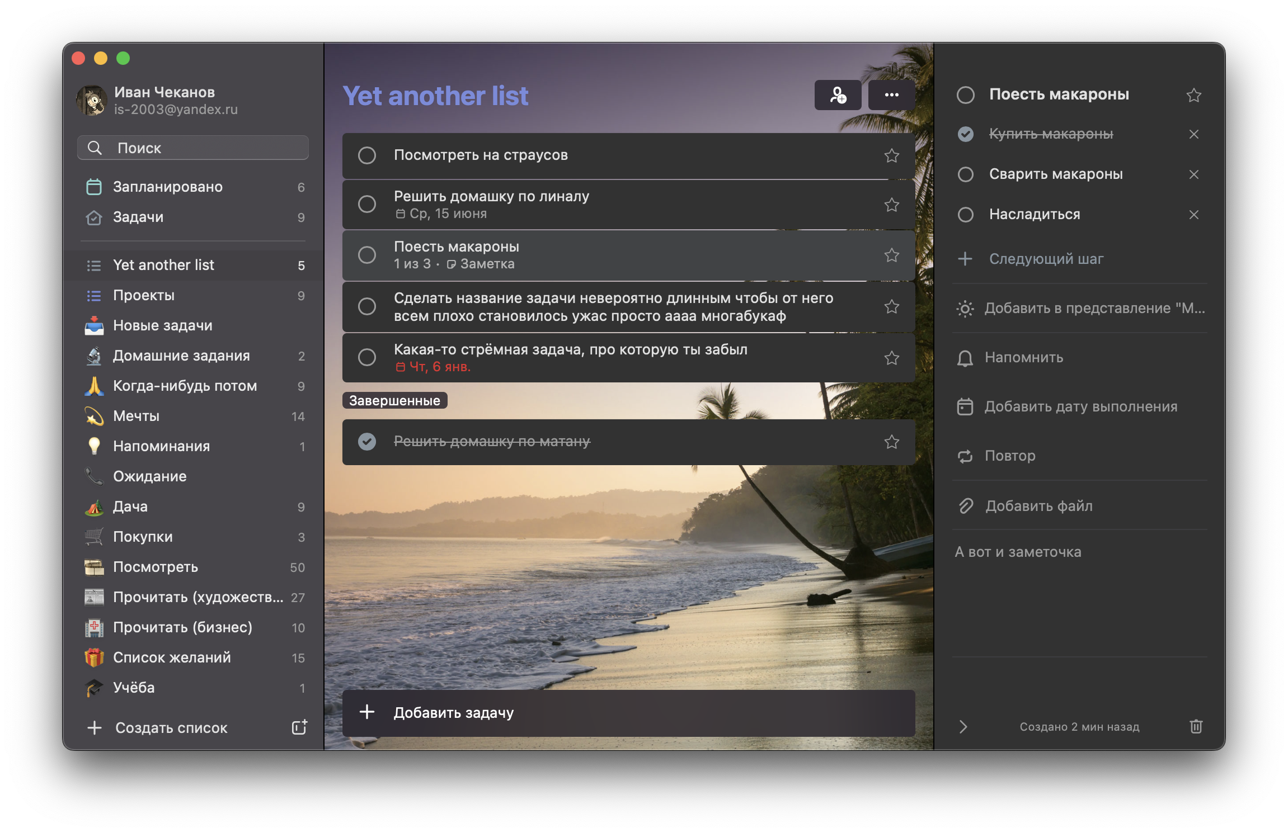
Аналоги / Microsoft ToDo
3
Notes:
Что умеет: можно создавать списки, задачи. Задачи можно делегировать, делать заметки к ним, прикреплять файлы, устанавливать дедлайны, создавать подзадачи (но не выносить их как отдельные задачи).

Slide 4
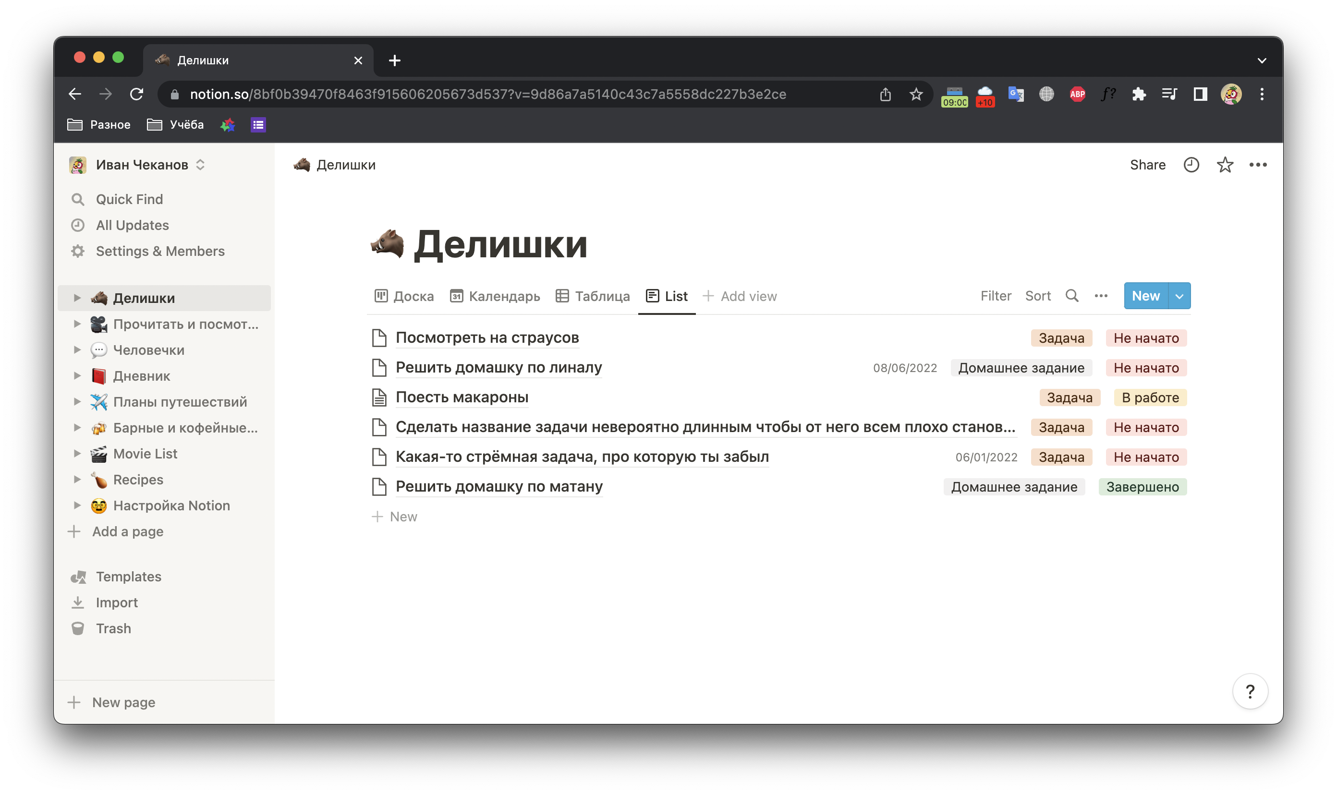
Аналоги / Notion / Список
4
Notes:
Что умеет по нашей теме: можно создавать страницы, задачи. Задачи можно делегировать, делать заметки к ним, прикреплять файлы, устанавливать дедлайны, создавать подзадачи (но не выносить их как отдельные задачи). Вообще ноушен это мегасистема, в которой таск-трекинг – только малая крупица. Ноушен строится вокруг таблиц, состоящих из страниц, имеющих набор аттрибутов. Задачи в данном случае – те же самые страницы с определенным набором тегов.

Slide 5
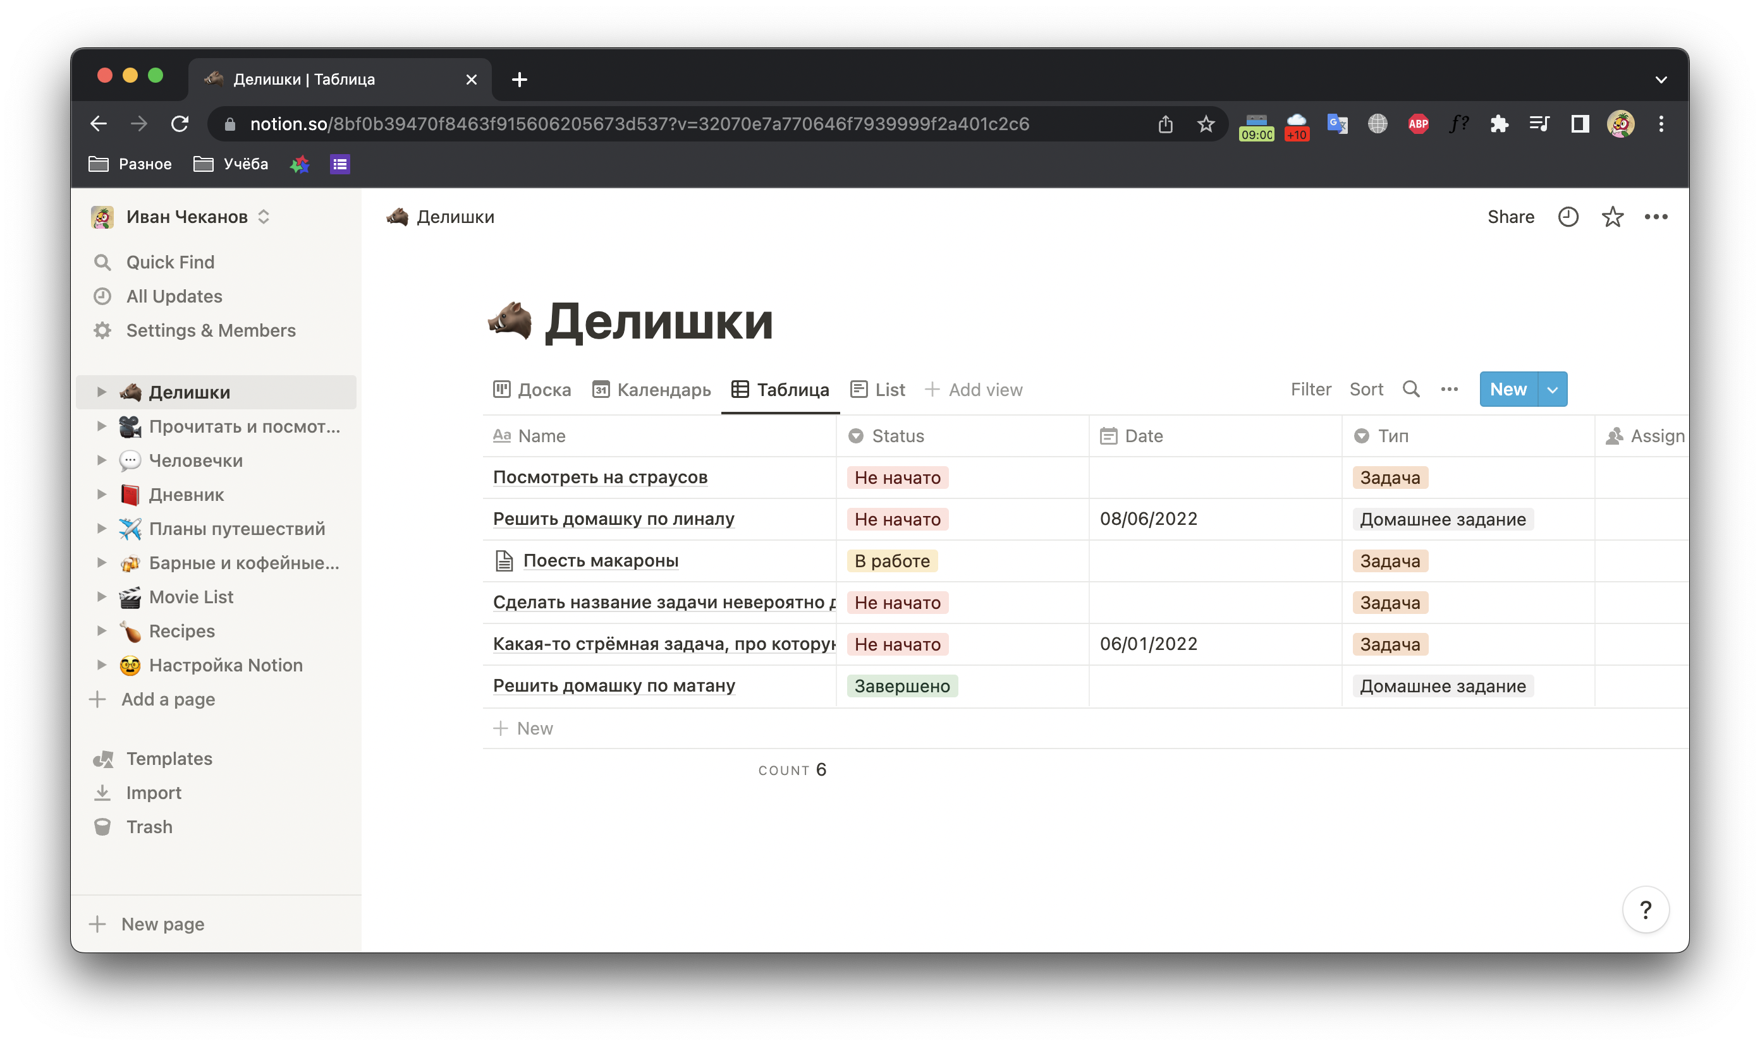
Аналоги / Notion / Таблица
5

Slide 6
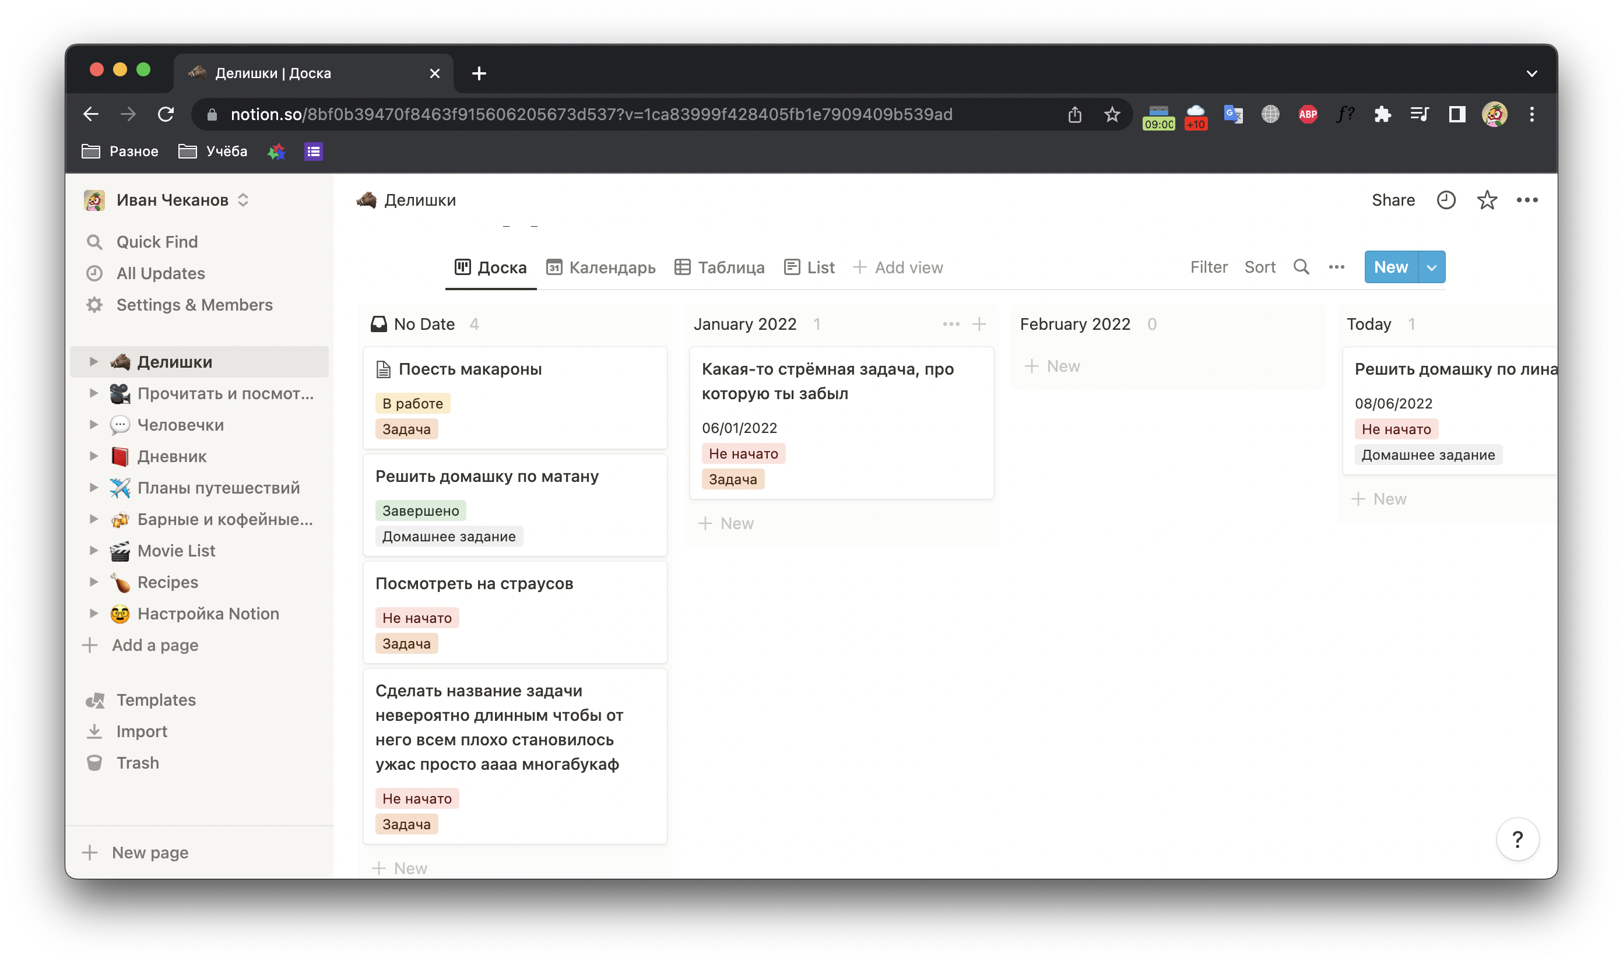
Аналоги / Notion / Доска
6

Slide 7
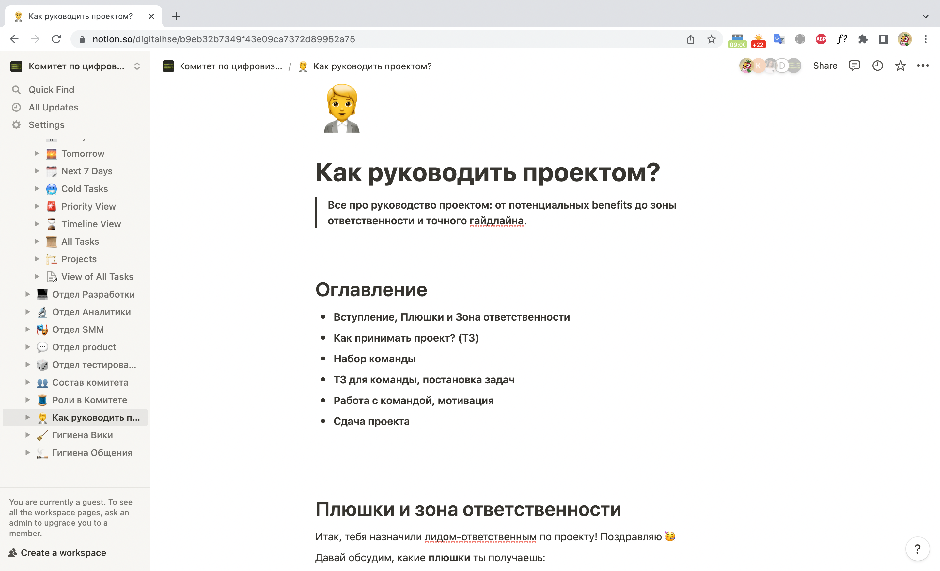
Аналоги / Notion / Страницы
7

Slide 8
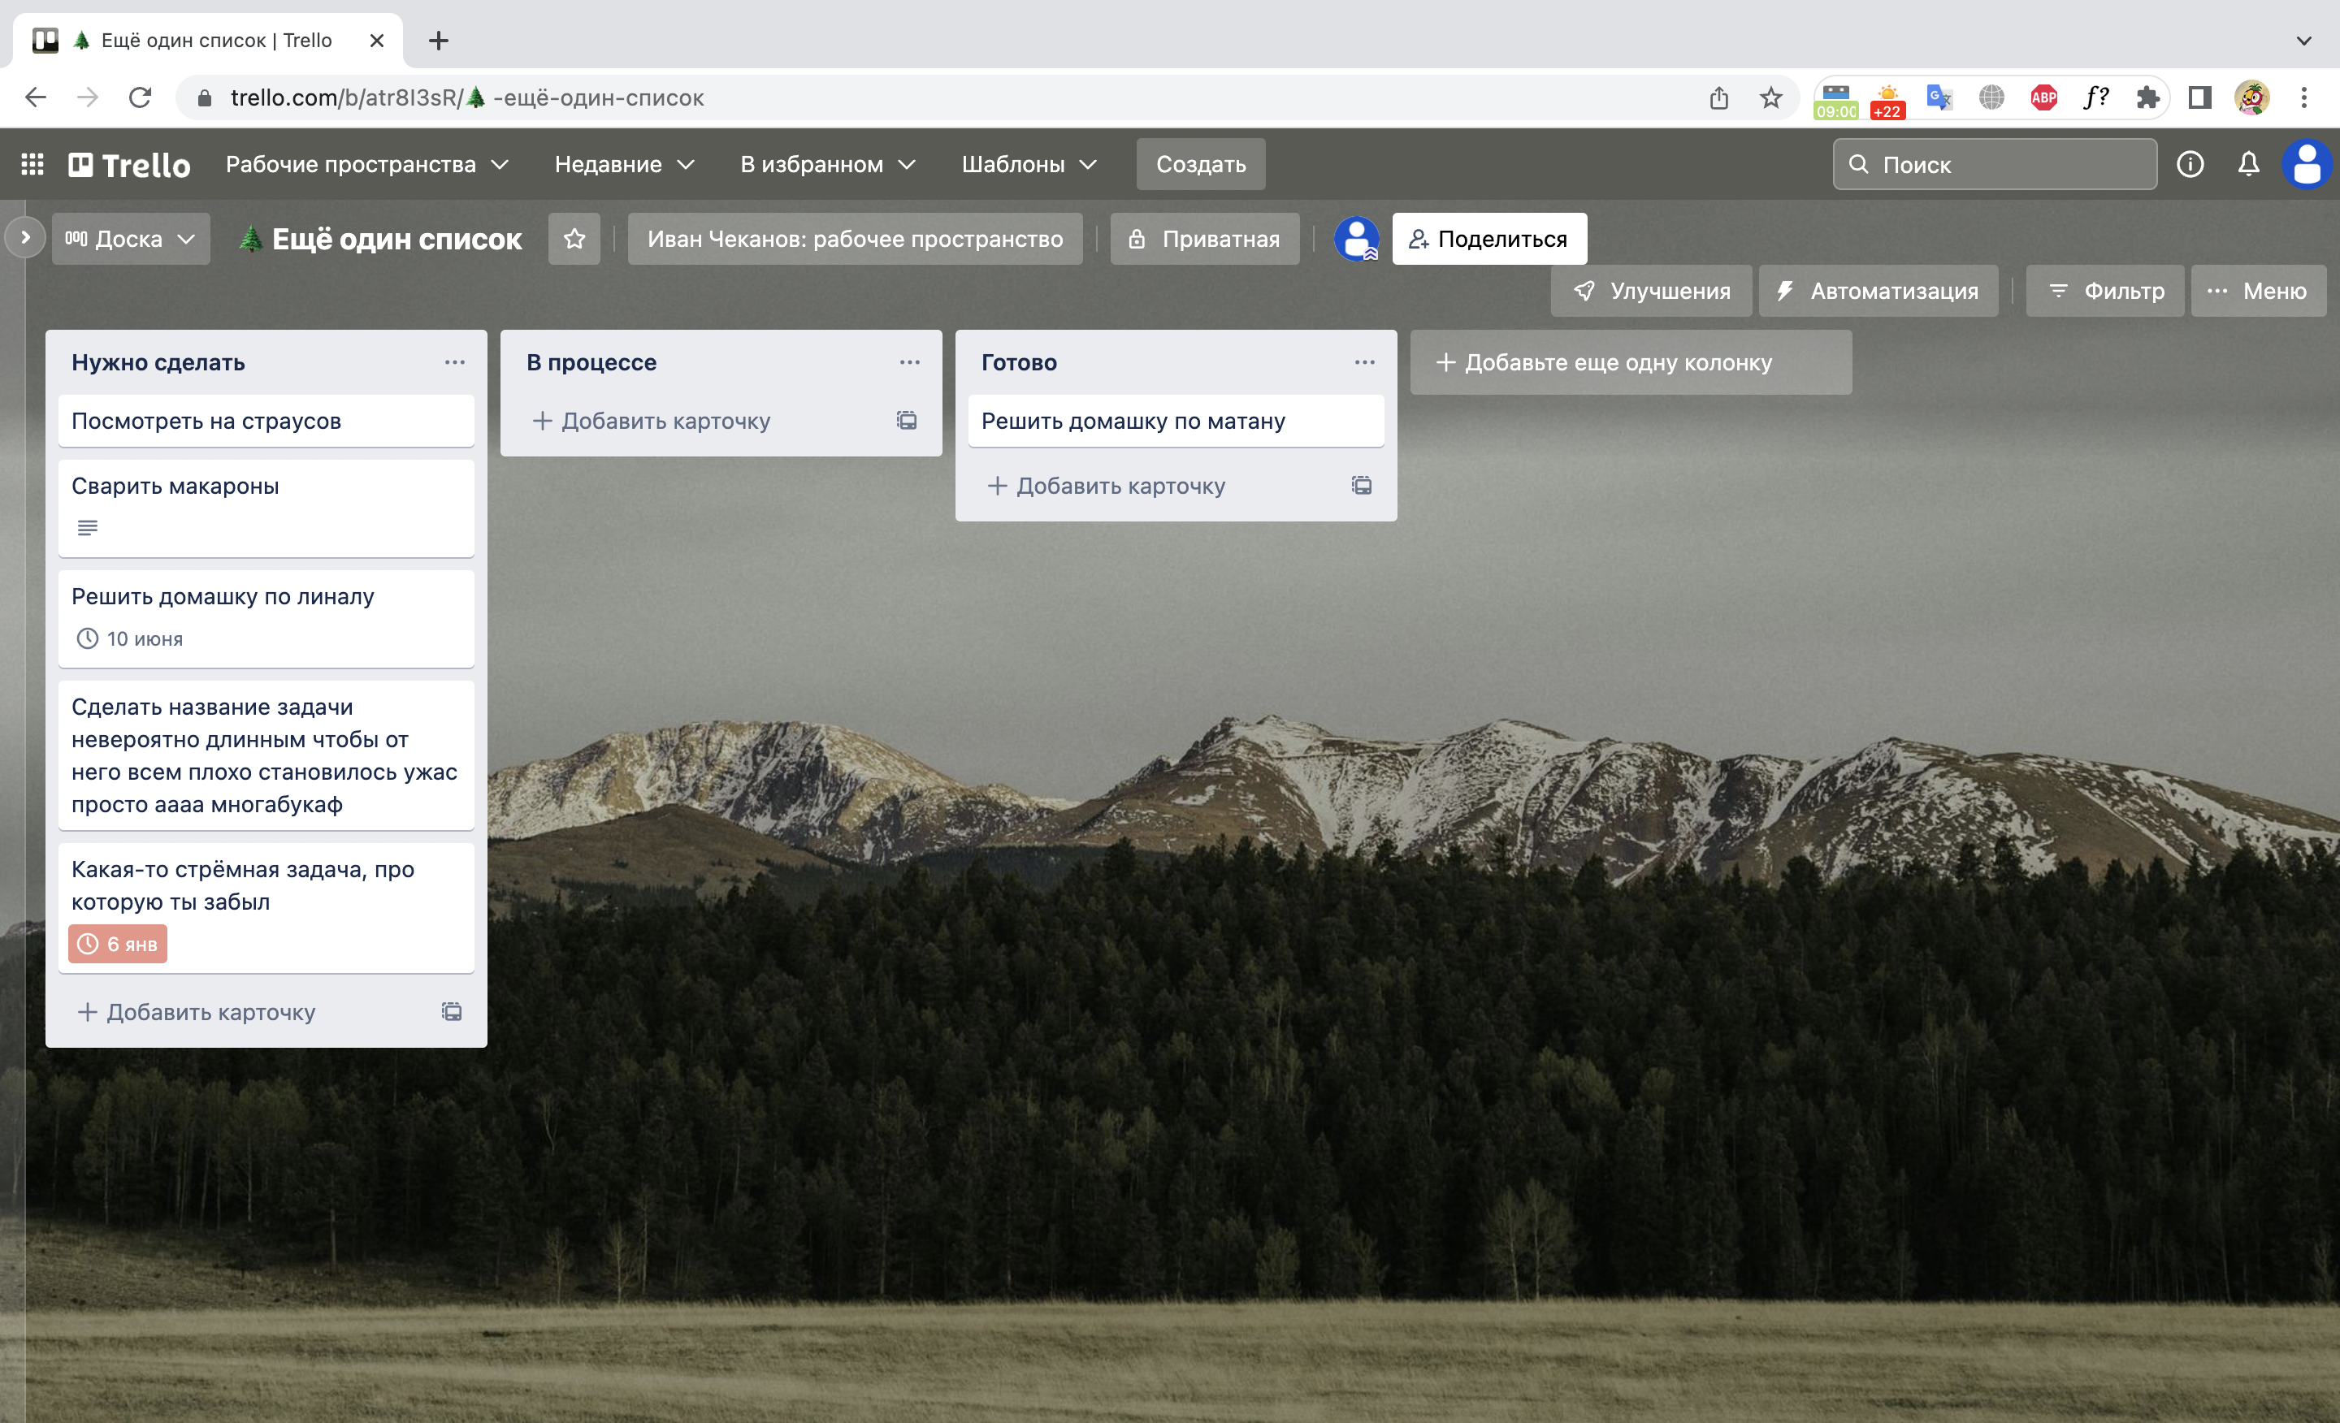
Аналоги / Trello
8
Notes:
Что умеет: можно создавать списки, задачи. Задачи можно делегировать, делать заметки к ним, прикреплять файлы, устанавливать дедлайны. Подзадачи создавать нельзя, можно только делать списки внутри задачи. Трелло похож на ноушен в том смысле, что у каждой задачи имеется большое поле для заметок, страница. Это сильно отличающаяся концепция, нежели у майкрософт туду, который строится именно вокруг кратких описаний.
Стоит сделать лирическое отступлание: в связи с описанными различиями, в трелло и ноушене можно вести крупные проекты, документировать их по ходу дела. Но это делает их громоздкими. В свою очередь, туду сконцентрирован вокруг самих задач, которые как можно быстрее надо отметить как выполненные и забыть. Не зря задачи скрываются сразу после выполнения, а не просто меняют тег как в ноушене или колонку как в трелло. Мы решили пойти по концепции туду, потому что она более обывательская, удобная для частного пользователя.

Slide 9
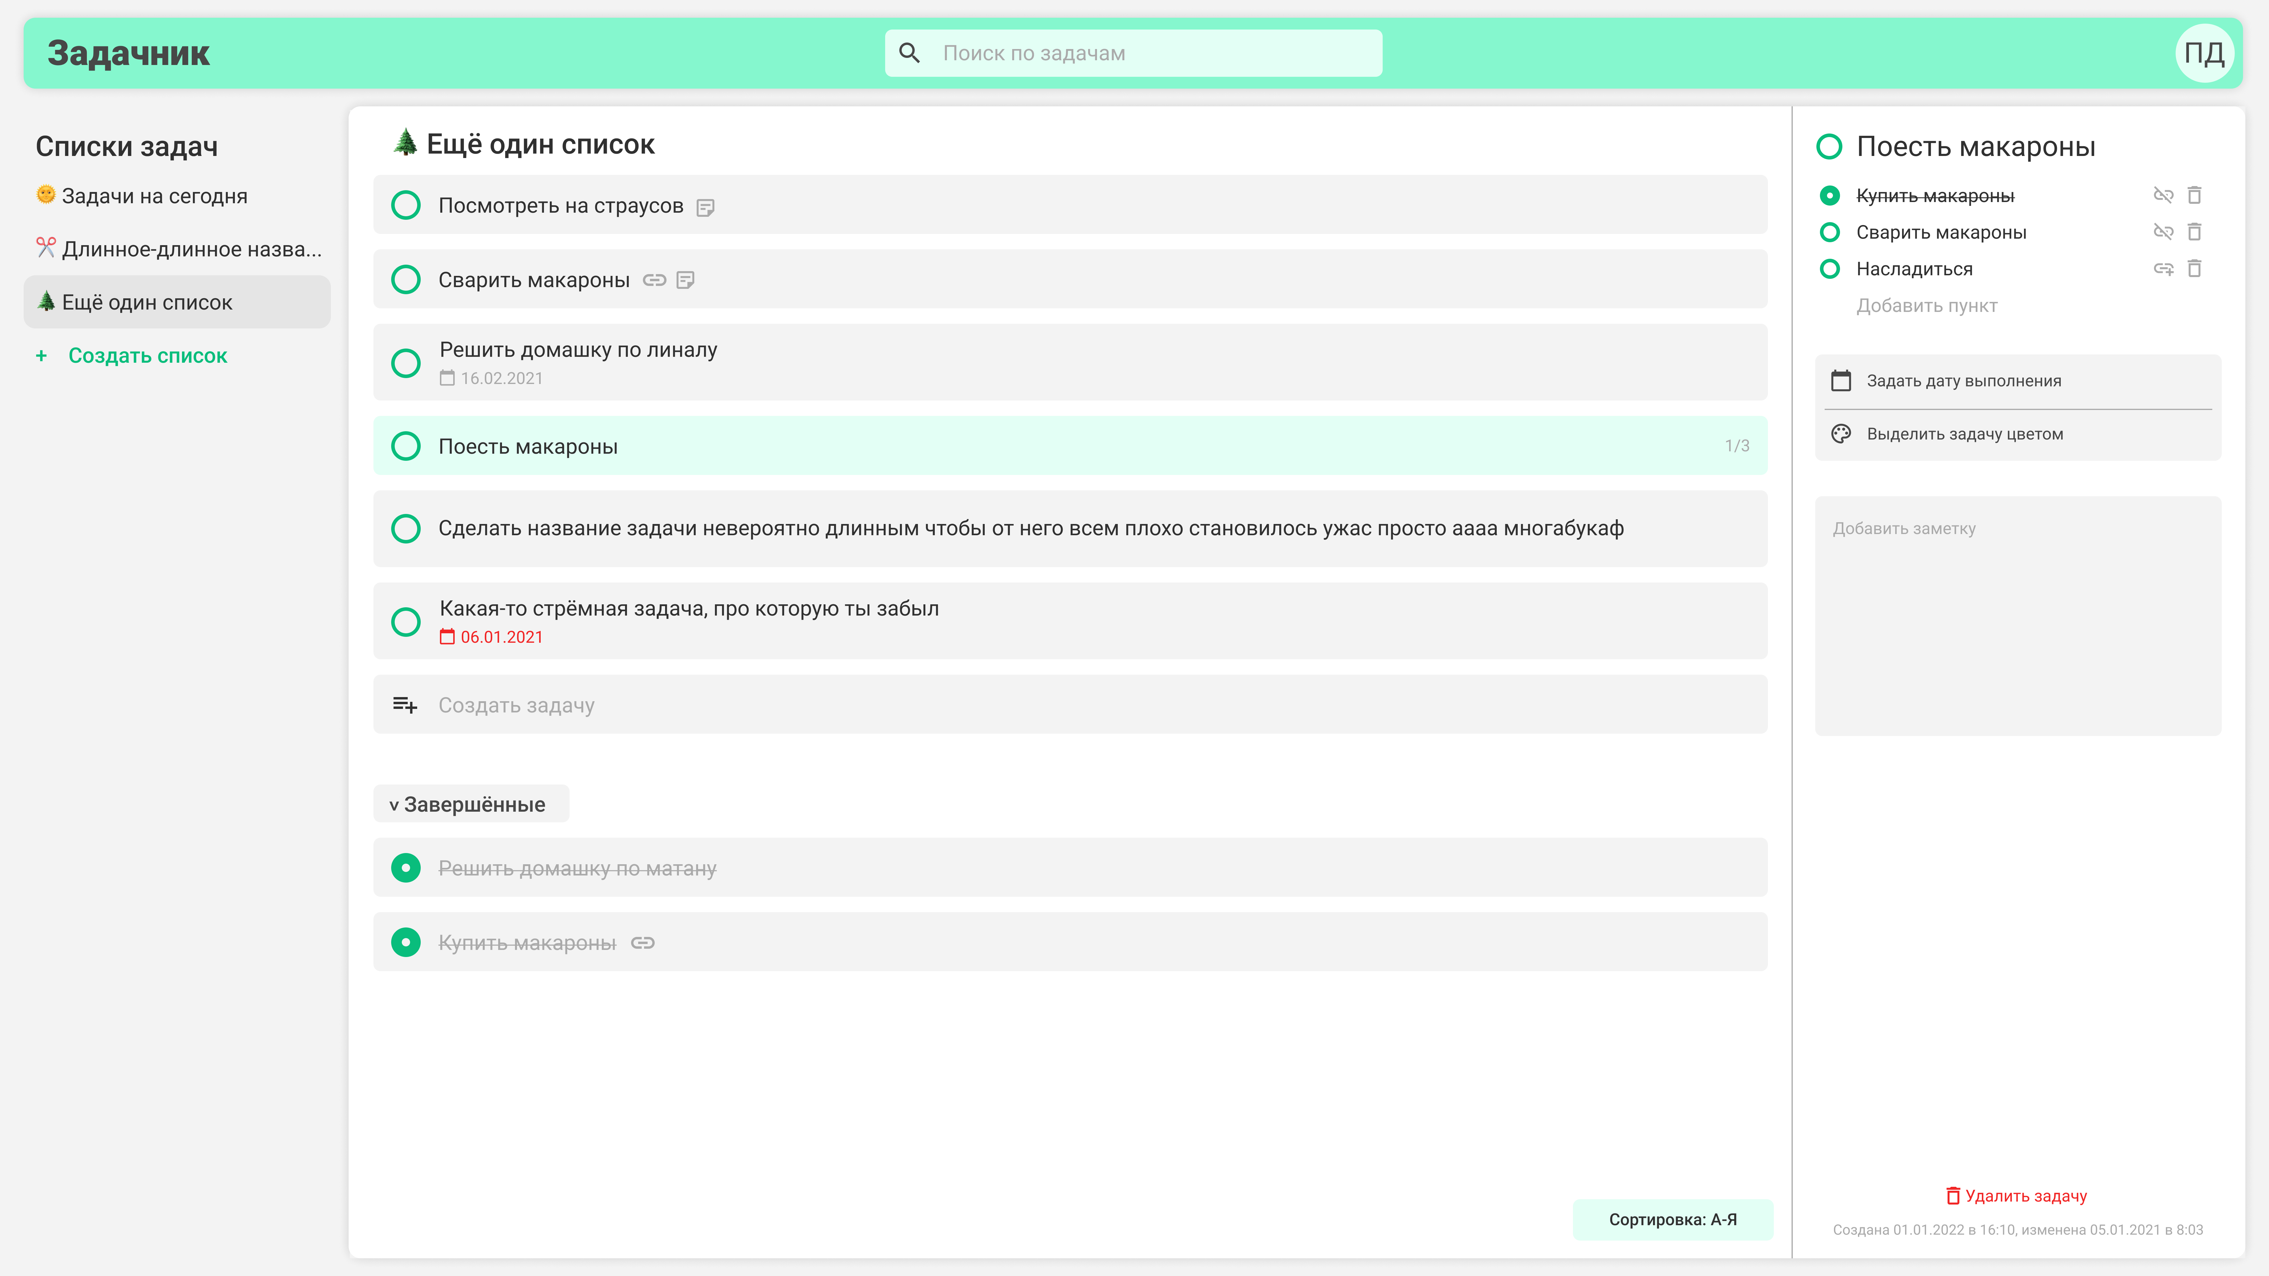



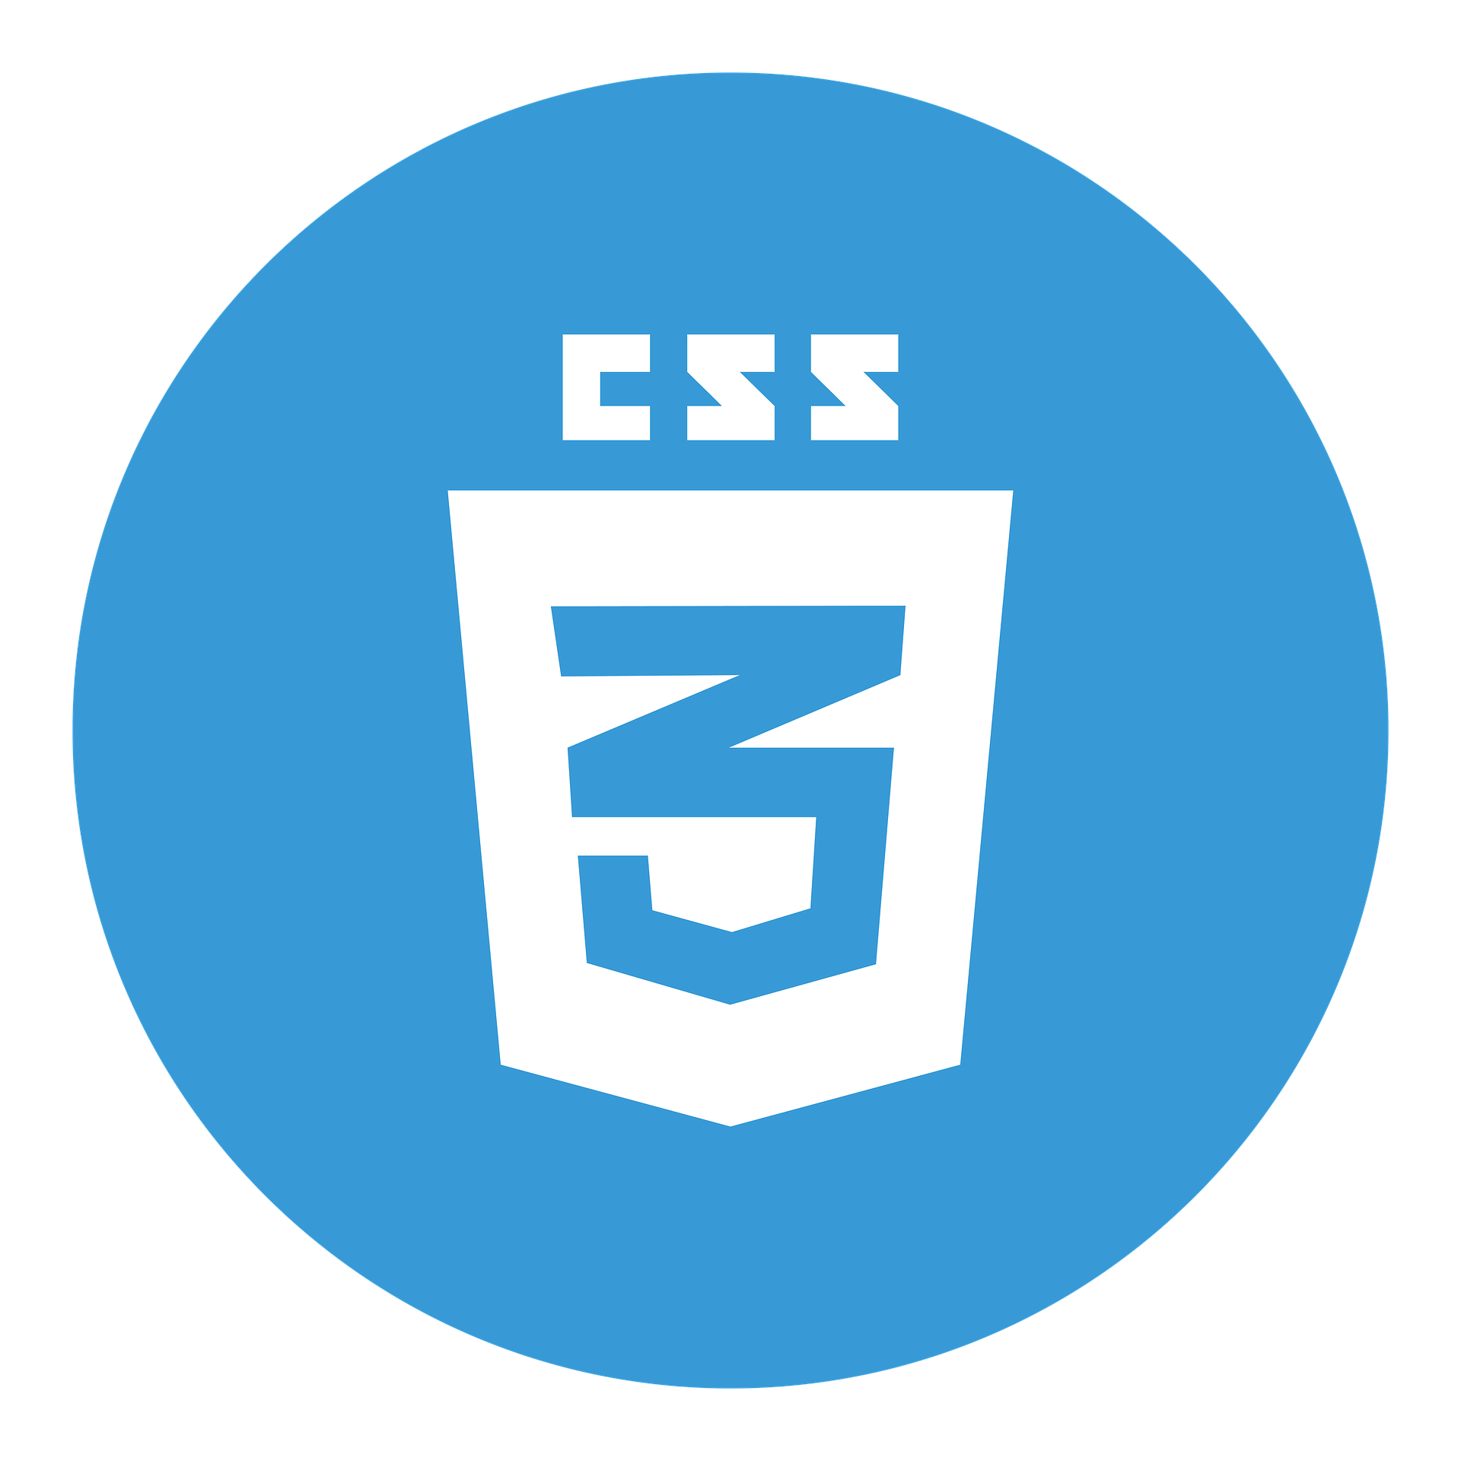
Наше приложение
9
Notes:
Итак, вот наше изделие. Оно так же как и туту умеет создавать списки и задачи. Можно делать заметки к задачам, устанавливать дедлайны, создавать подзадачи (и выносить их как самостоятельные задачи). Функционал несколько ограниченный, но все базовые действия поддерживаются, а значит такой программой можно пользоваться.

Slide 10
Технологии
10
Notes:
Основой приложения стал язык Python. Классическое решение для разработки сайтов самого разного формата на этом языке является фреймворк Django. Ну и в веб-дизайне никак не обойтись без HTML и CSS. Здесь стоит сделать ещё одно отступление. Почему веб приложение? Всё просто: идея создать кроссплатформенный интерфейс была основополагающей при выборе темы курсовой работы. Сейчас веб-приложения на пике популярности по понятной причине: они не зависят от версии и ядра операционной системы, а значит создавать и поддерживать их намного проще, чем классические программы.
Важно отметить, что дизайн разрабатывался в инструменте Figma, а документация составлялась в гугл-документах. Это подтверждает нашу идею об отсутствии критических ограничений у веб-приложений.

Slide 11
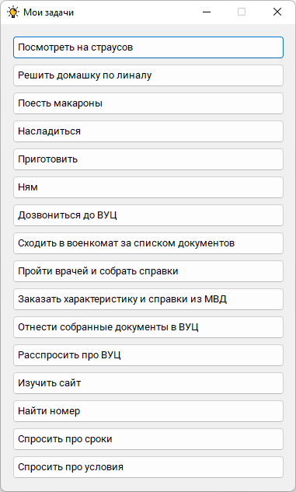
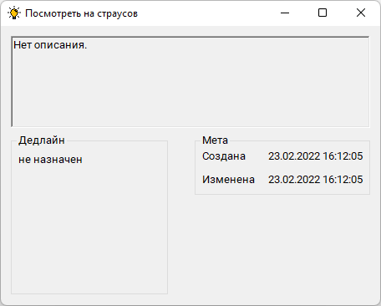
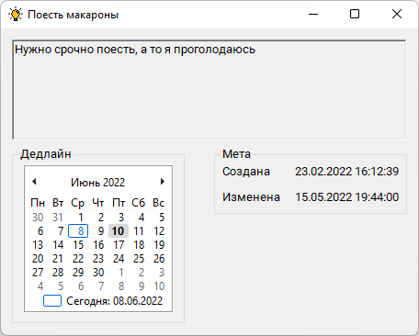
Задачник.Desktop
11
Notes:
Однако, в соответствии с требованием руководителя, мы также сделали небольшое дополнительное приложение-компаньон, написанное на языке C#. Оно не поддерживает редактирование задач, только просмотр базы данных. Почему? Во-первых, не было такого требования. Во-вторых, сразу появляется огромная проблема с синхронизацией изменений в двух одновременно запущенных приложениях. Так что пока что от расширения функционала виджета мы отказались.

Slide 12
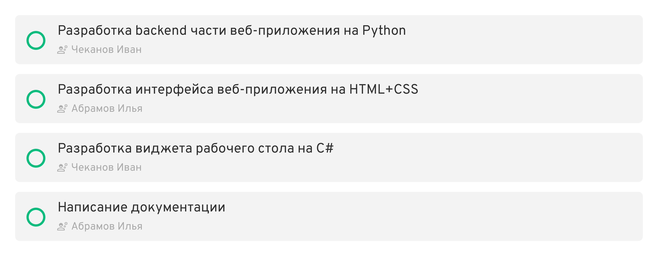
Распределение обязанностей
12
Notes:
Задачи мы распределили простым образом:

Slide 13
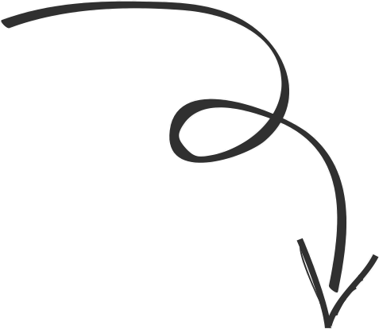
Потенциал развития
13
Notes:
1) Хоть мы и выбрали концепцию туду в качестве основной, но нельзя забывать о доске канбан, вокруг которой строится трелло. Это тоже удобный инструмент, который подходит уже для ведения бизнес-проектов

Slide 14
Потенциал развития
13
Notes:
2) Настройка авторизации, создание многопользовательских списков и делегирования задач. Также тут подтянется синхронизация.

Slide 15
Потенциал развития
13
Notes:
3) Улучшение пользовательского интерфейса. А именно выделение задач цветами, выбор фонов для списков, задание приоритетов задачам

Slide 16
Потенциал развития
13
Notes:
4) К улучшению пользовательского интерфейса можно отнести создание корзины для удалённых задач

Slide 17
Потенциал развития
13
Конец!
Notes:
5) Важной частью майкрософт туду являются смарт-списки, которые содержат отмеченные задачи, все задачи и задачи с дедлайнами. Это очень удобно для обзора дел на мета-уровне, поэтому можно рассматривать их как один из способов улучшения интерфейса

Slide 18
Потенциал развития
Конец!
14
Notes:
5) Важной частью майкрософт туду являются смарт-списки, которые содержат отмеченные задачи, все задачи и задачи с дедлайнами. Это очень удобно для обзора дел на мета-уровне, поэтому можно рассматривать их как один из способов улучшения интерфейса

Slide 19
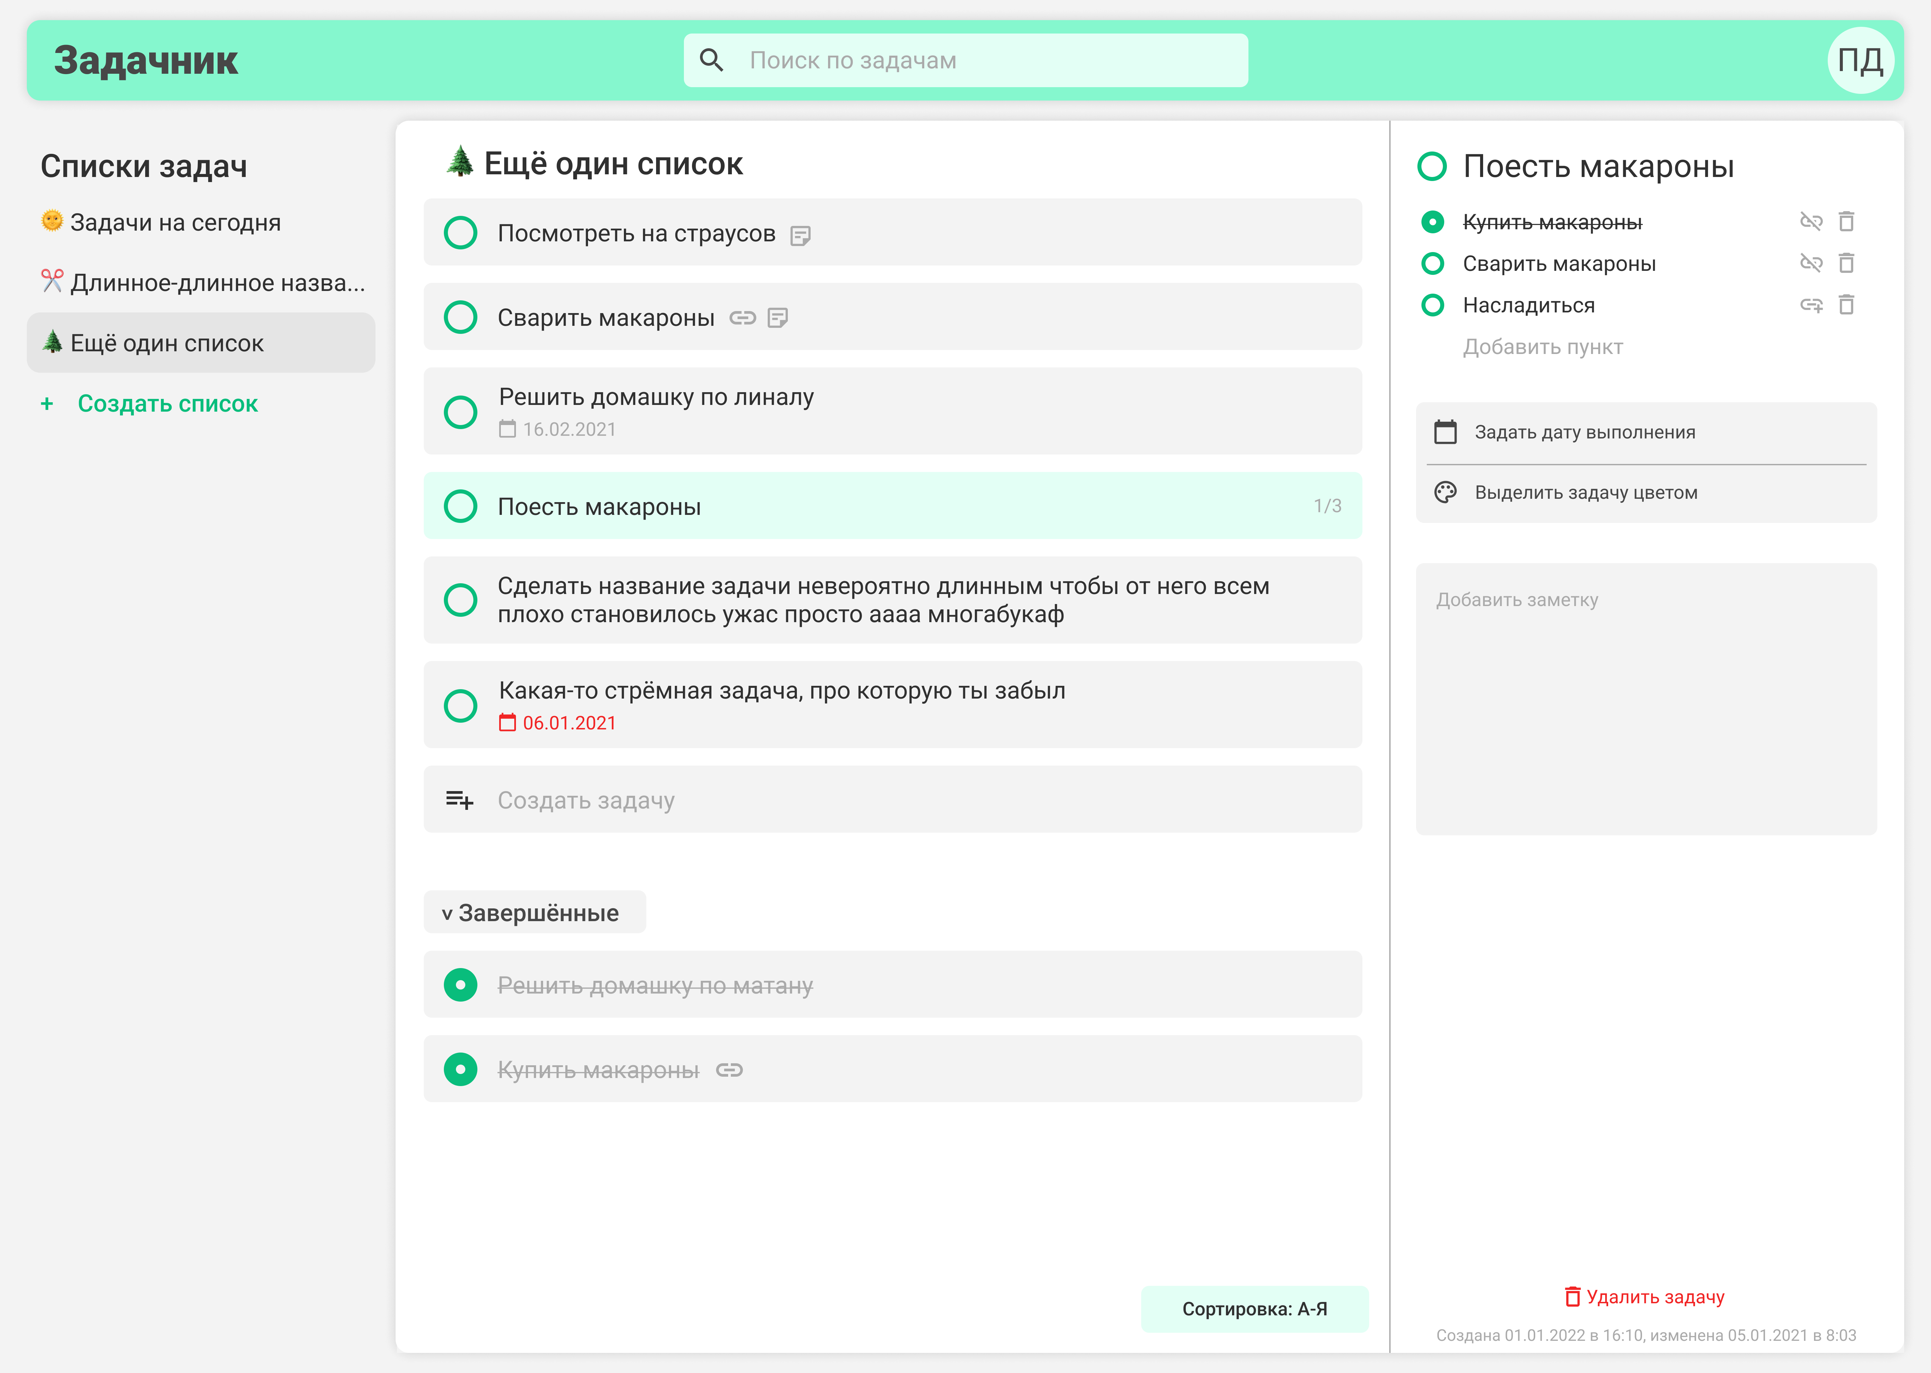
Наше приложение
7

Slide 20
Задачник
Московский институт электроники и математики им. А. Н. Тихонова
Делай дела, а не планируй
Программное обеспечение для отслеживания задач
Курсовая работа бакалавров Чеканова Ивана и Абрамова Ильи, группа БИВ215
Научный руководитель: старший преподаватель Американов Александр Александрович
Москва, 2022
1

